Slide 1
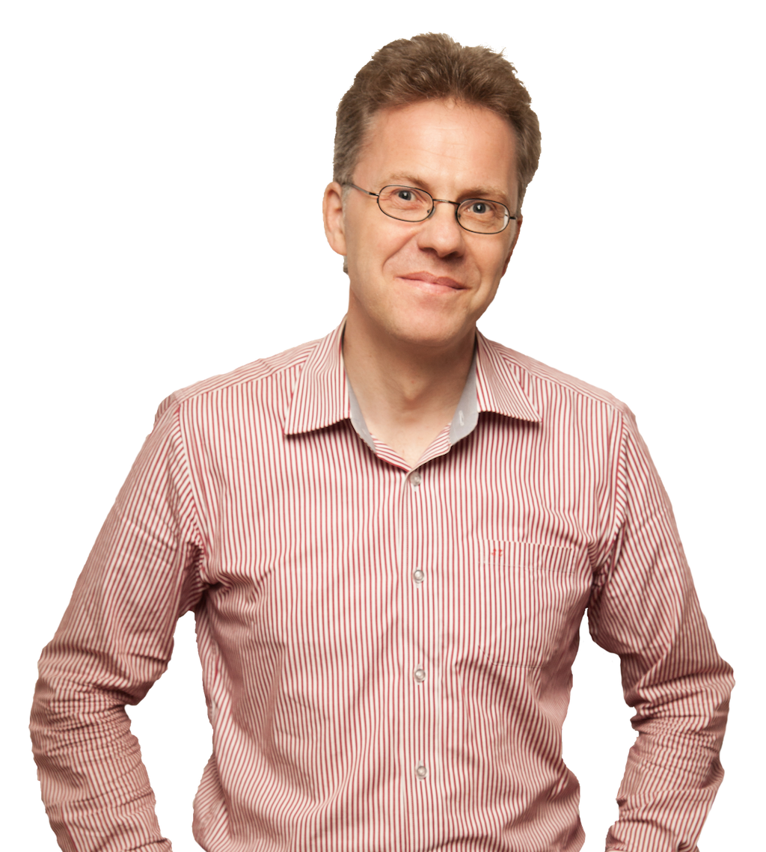





Vielen Dank.
Ich freue mich auf Eure Fragen!
Stefan.Zoerner@embarc.de
linkedin.com/in/stefan-zoerner
@StefanZoerner
@StefanZoerner@mastodon.social

Slide 2
Feedback &
Fragen?
Wir freuen uns auf Fragen,
Diskussionen, Anregungen!

